Slide 1
Computação Gráfica
Aula 13: Primitivas 3D

Slide 2
Desenhando esferas: um pouco de geometria

Slide 3
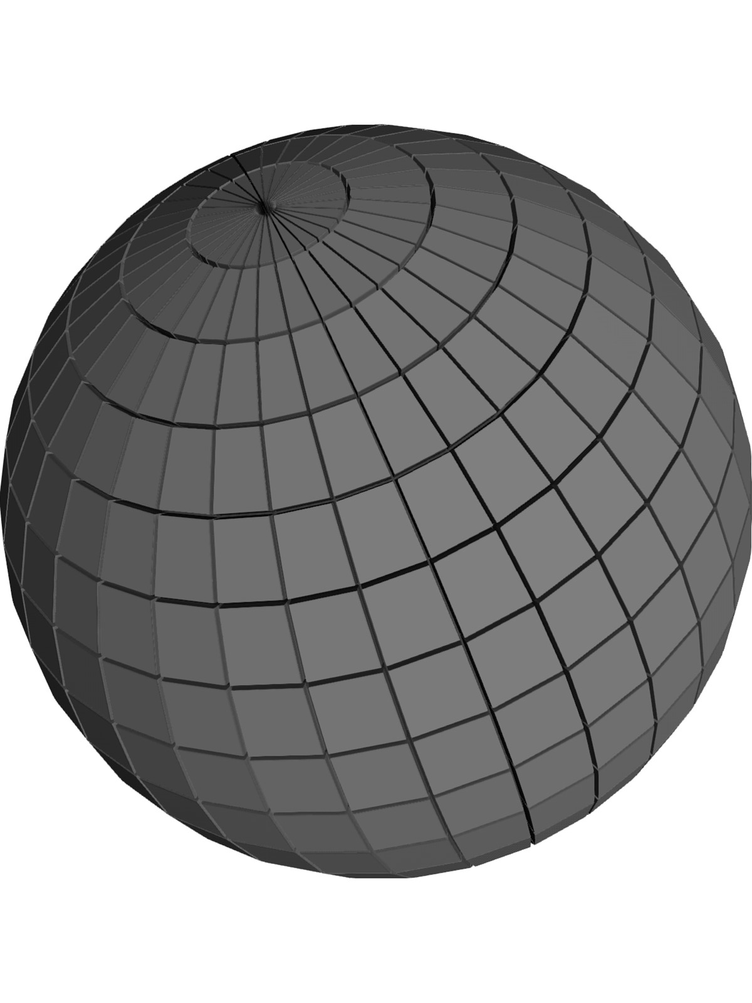
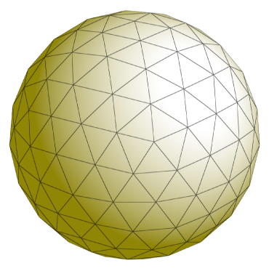
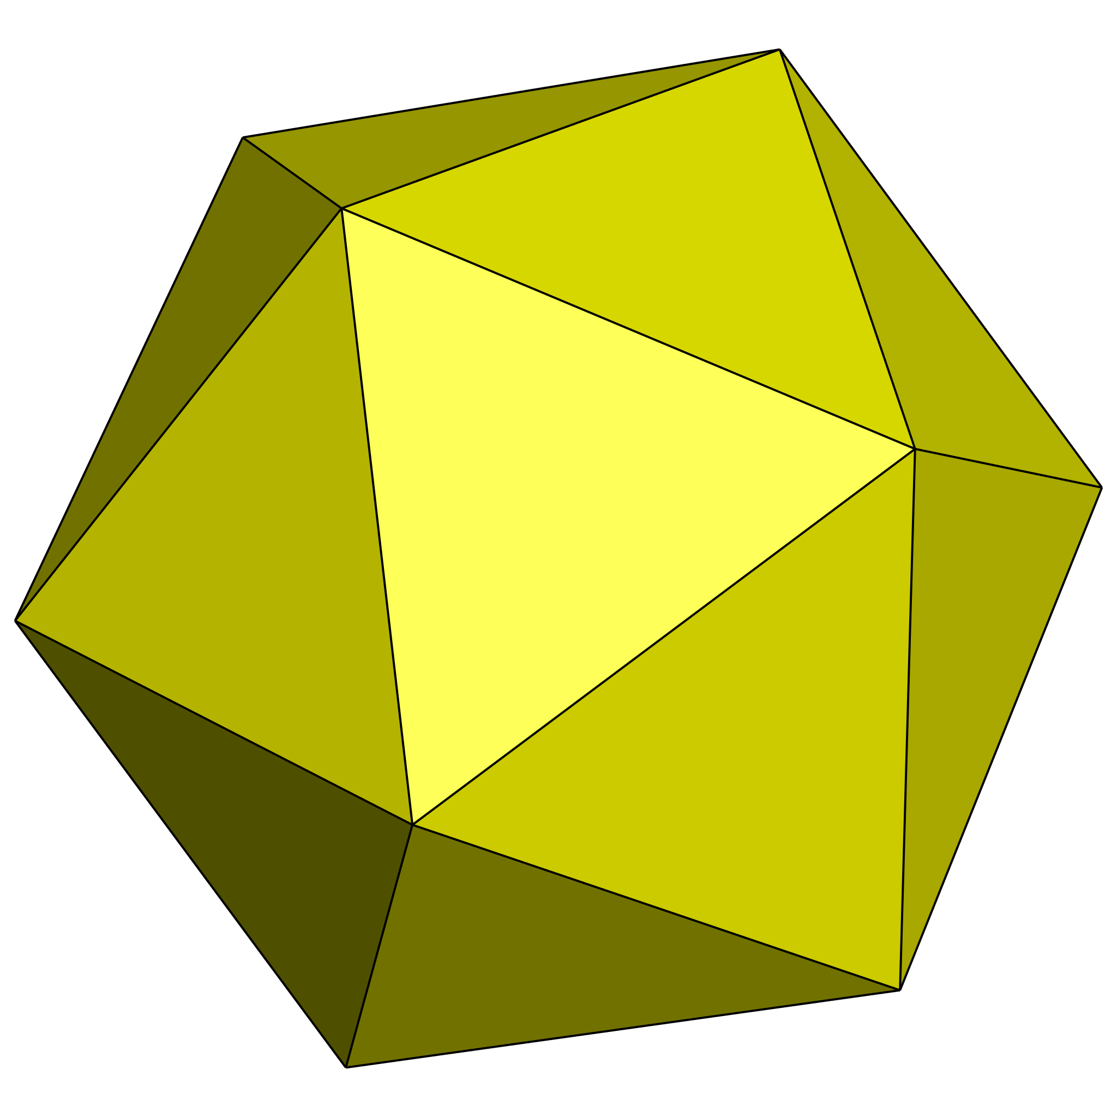
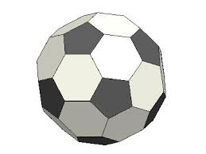
Desenhando esferas
Existem muitos poliedros que podem ser usados para aproximar uma esfera, por exemplo:
Esfera UV
Icoesfera
Icosaedro regular
Icosaedro truncado
(Poliedro de Goldberg)
Ver: https://en.wikipedia.org/wiki/Geodesic_polyhedron

Slide 4
Desenhando esferas
É preciso definir a posição dos vértices dos polígonos que usaremos para aproximar a nossa esfera.
Parametrização de superfícies esféricas

Slide 5
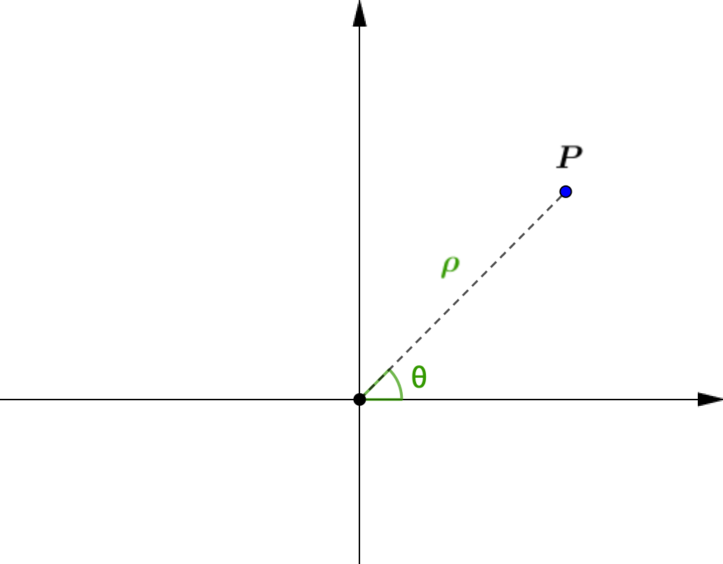
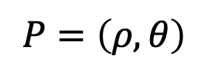
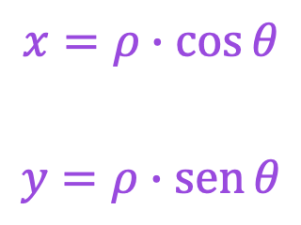
Parametrização de superfícies esféricas
Coordenadas polares (plano):

Slide 6
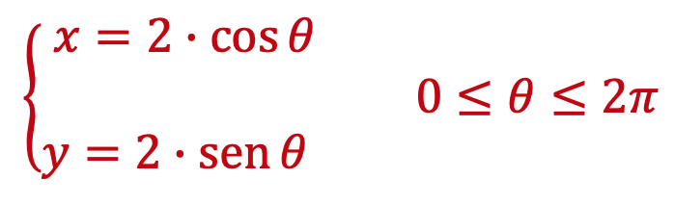
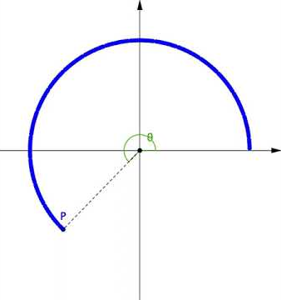
Parametrização de superfícies esféricas
Curva parametrizada:

Slide 7
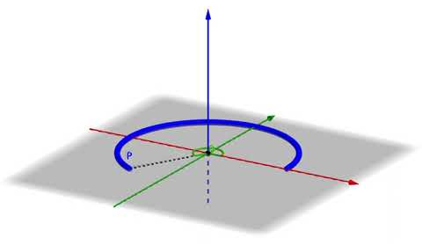
Parametrização de superfícies esféricas
Curva parametrizada:

Slide 8
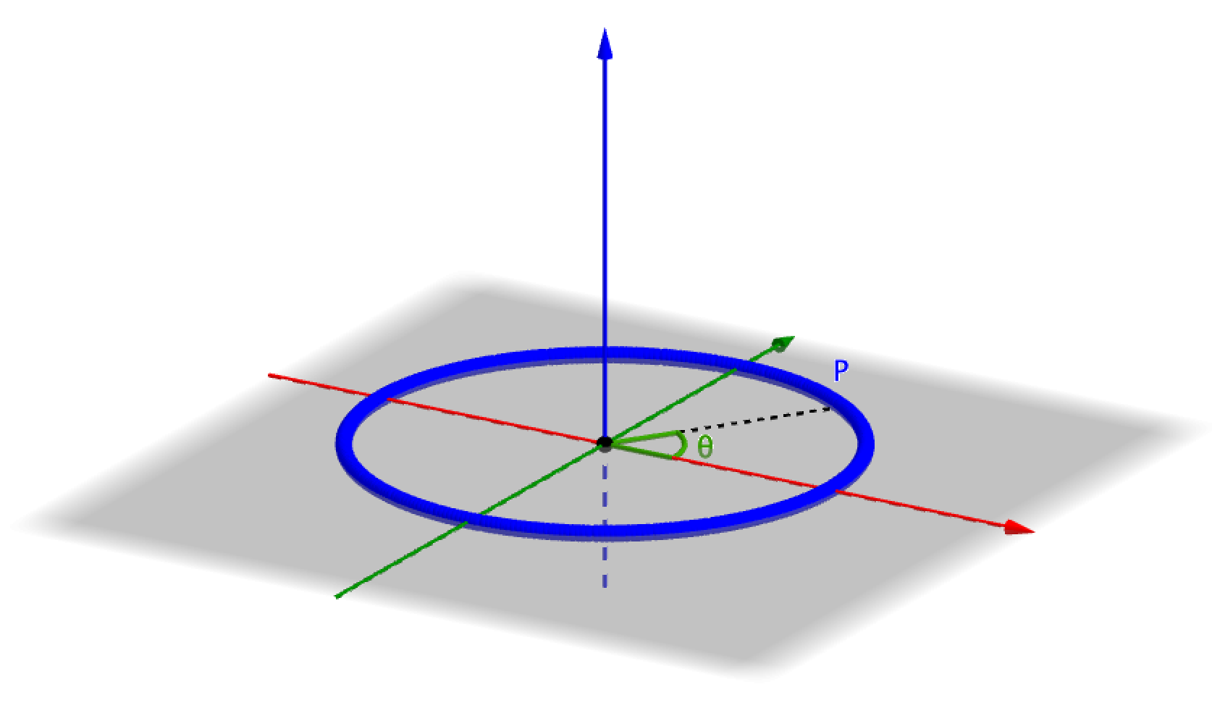
Parametrização de superfícies esféricas
Vamos repetir essa construção em outro plano?

Slide 9
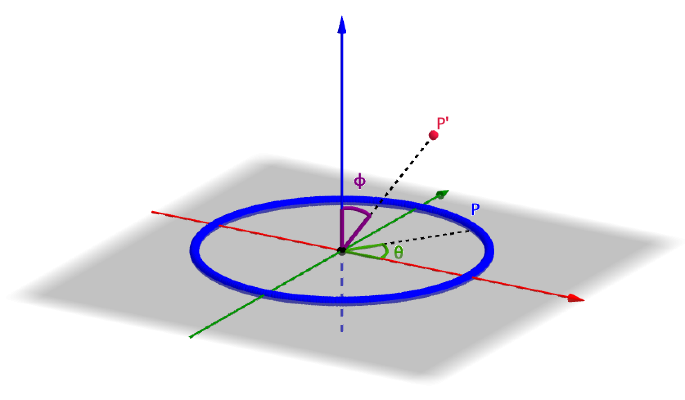
Parametrização de superfícies esféricas
Vamos repetir essa construção em outro plano?

Slide 10
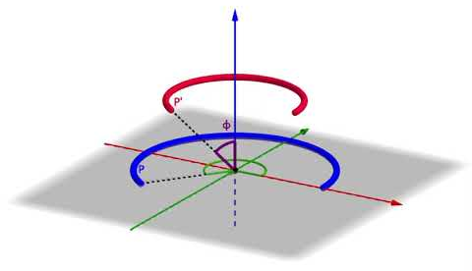
Parametrização de superfícies esféricas
Vamos repetir essa construção em outro plano?

Slide 11
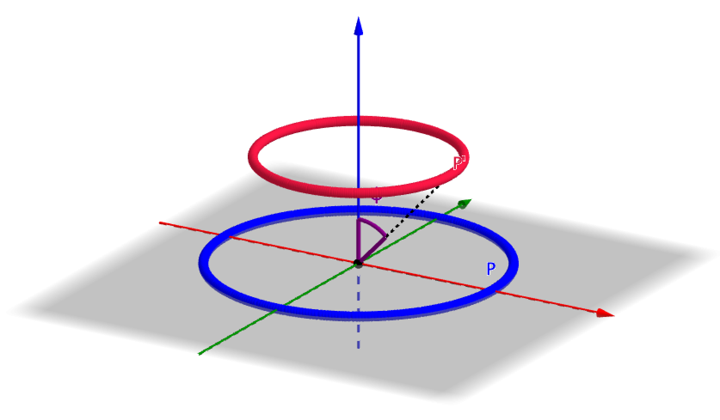
Parametrização de superfícies esféricas
Podemos repetir essa construção para diferentes valores de 𝛷

Slide 12
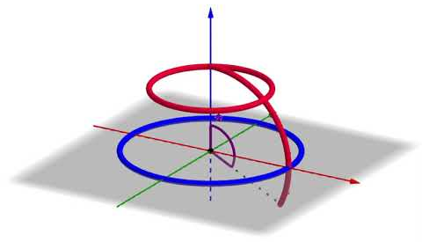
Parametrização de superfícies esféricas
Podemos repetir essa construção para diferentes valores de 𝛷

Slide 13
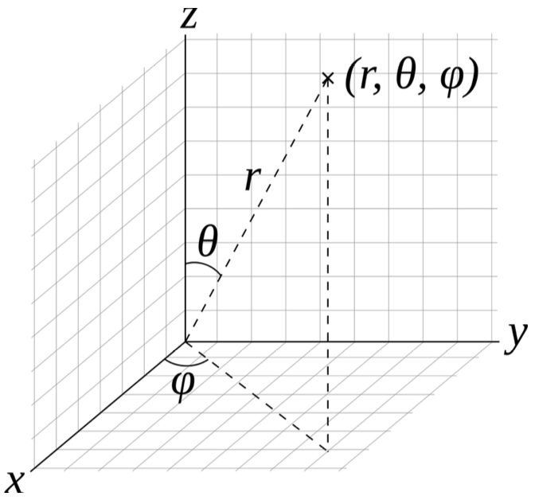
Revisão de Coordenadas Esféricas

Slide 14
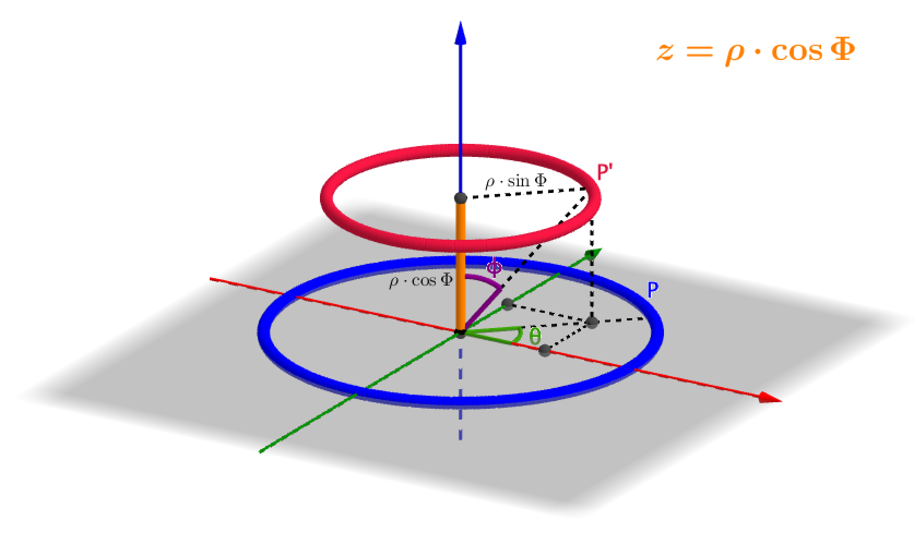
Parametrização de superfícies esféricas
Relação entre as coordenadas (x,y,z) e (𝛒,𝚹,𝛷):

Slide 15
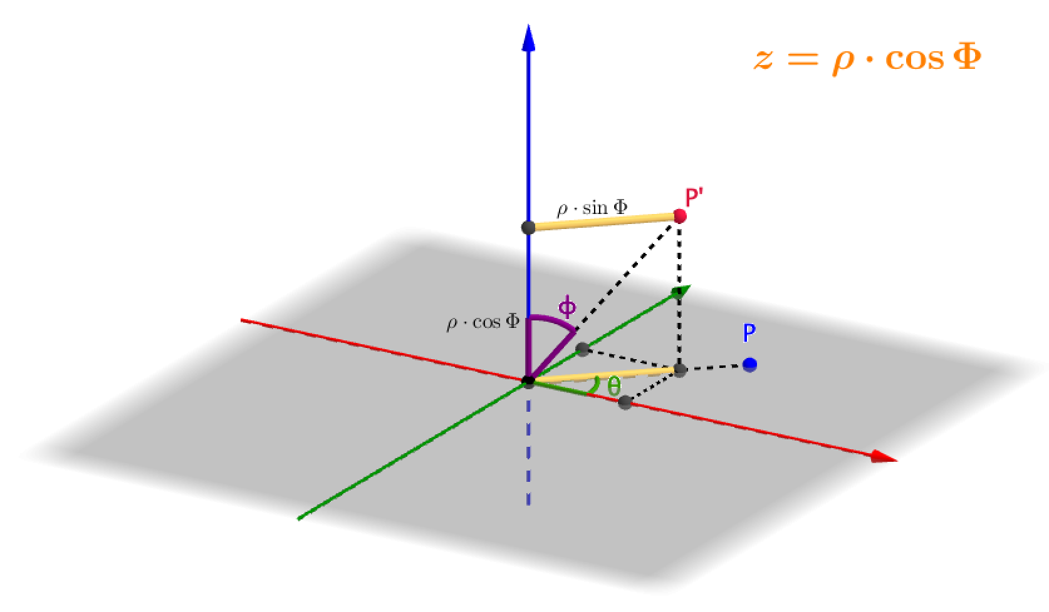
Parametrização de superfícies esféricas
Relação entre as coordenadas (x,y,z) e (𝛒,𝚹,𝛷):

Slide 16
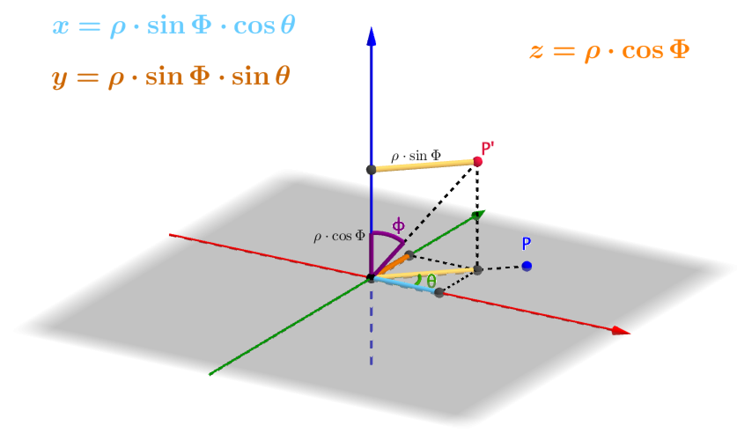
Parametrização de superfícies esféricas
Relação entre as coordenadas (x,y,z) e (𝛒,𝚹,𝛷):

Slide 17
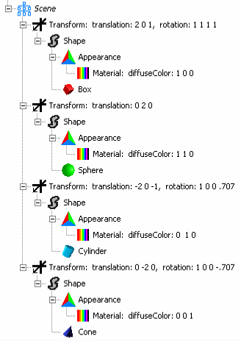
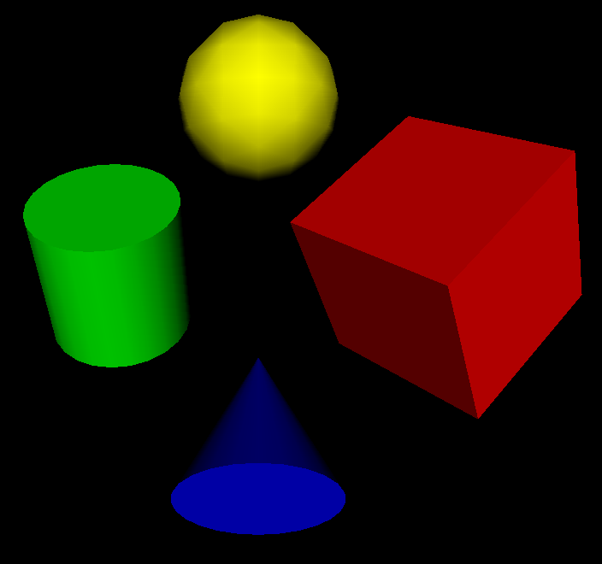
Formas e Transformações (X3D-Edit)

Slide 18
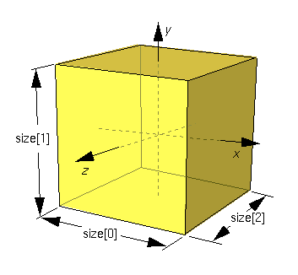
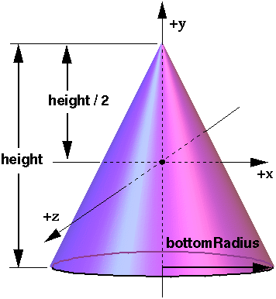
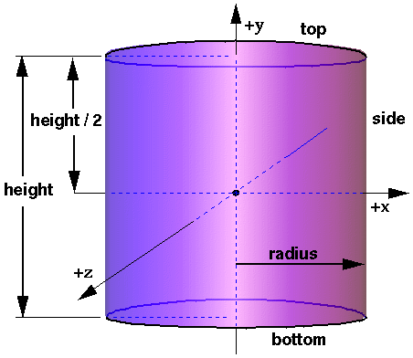
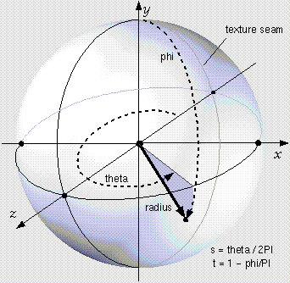
Especificação de algumas primitivas

Slide 19
Construindo um Cubo
Posicione os 8 vértices
Faça as conexões
por faces
por triângulos
0
3
Vértices | Vértices
0 | (-1,1,-1)
1 | (-1,1,1)
2 | (1,1,1)
3 | (1,1,-1)
4 | (-1,-1,-1)
5 | (-1,-1,1)
6 | (1,-1,1)
7 | (1,-1,-1)
Faces
0,1,2,3
0,4,5,1
1,5,6,2
2,6,7,3
3,7,4,0
4,7,6,5
Triângulos
0,1,3
1,2,3
0,4,1
4,5,1
1,5,2
5,6,2
2,6,3
6,7,3
3,7,0
7,4,0
4,7,5
7,6,5
1
2
4
7
5
6

Slide 20

X3D : Box
O nó Box especifica uma caixa 3D paralelepípeda retangular centrada no (0, 0, 0) no sistema de coordenadas local e alinhado com os eixos de coordenadas locais. Por padrão, a caixa mede 2 unidades em cada dimensão, de -1 a +1. O campo size especifica as extensões da caixa ao longo dos eixos X, Y e Z, respectivamente, e cada valor do tamanho deve ser maior que zero.
Box : X3DGeometryNode {
SFNode [in,out] metadata NULL [X3DMetadataObject]
SFVec3f [] size 2 2 2 (0,∞)
SFBool [] solid TRUE
}
https://www.web3d.org/documents/specifications/19775-1/V3.3/Part01/components/geometry3D.html#Box

Slide 21
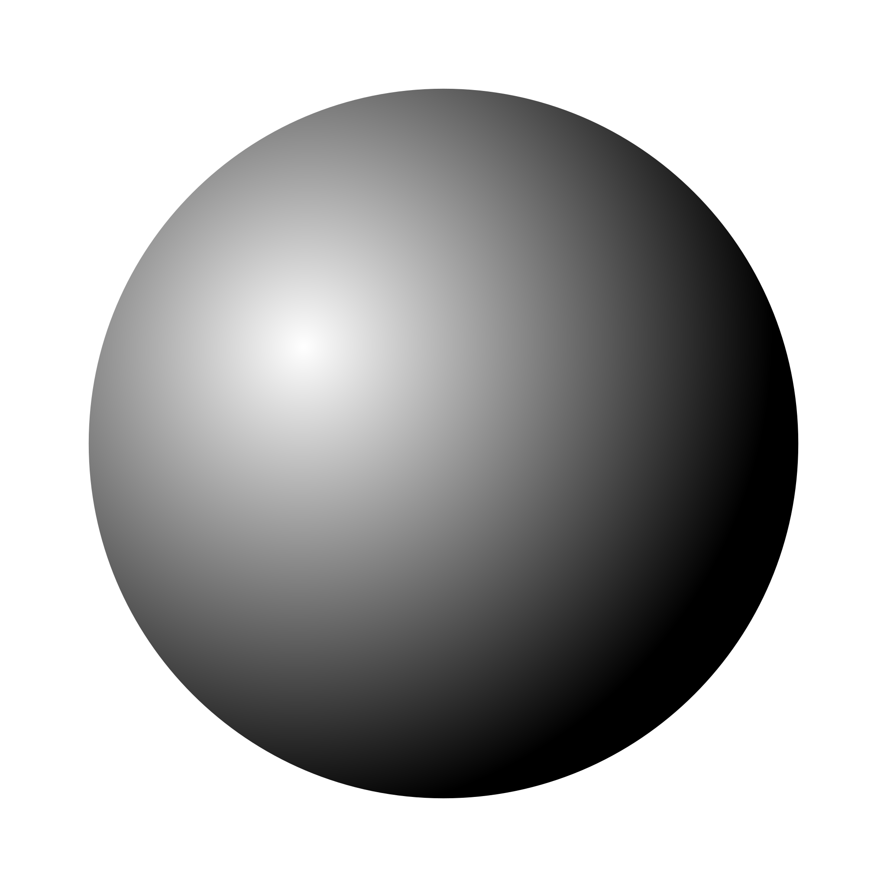
Geração de Esferas em 3D
Você é capaz de gerar um esfera 3D composta por vértices e arestas? Qual seria a sua técnica?

Slide 22
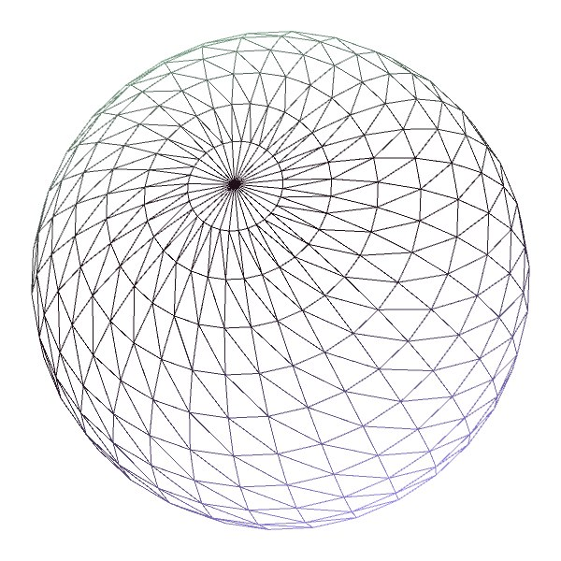
Geração de Esferas em 3D
Você é capaz de gerar um esfera 3D composta por vértices e arestas? Qual seria a sua técnica?

Slide 23
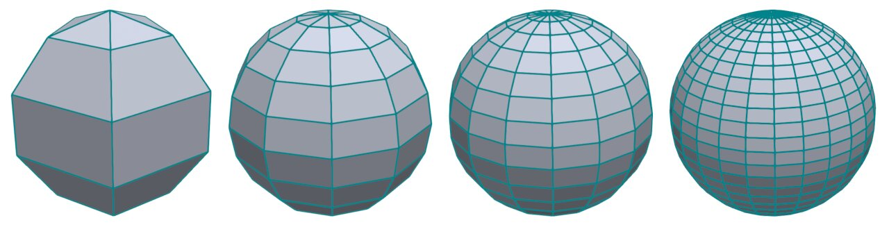
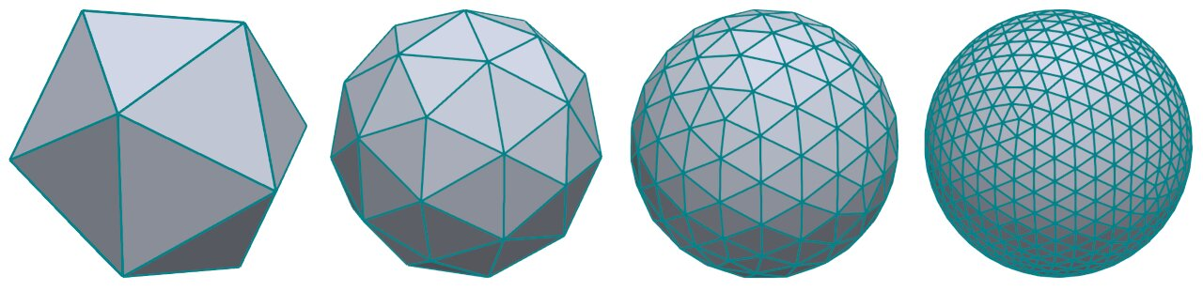
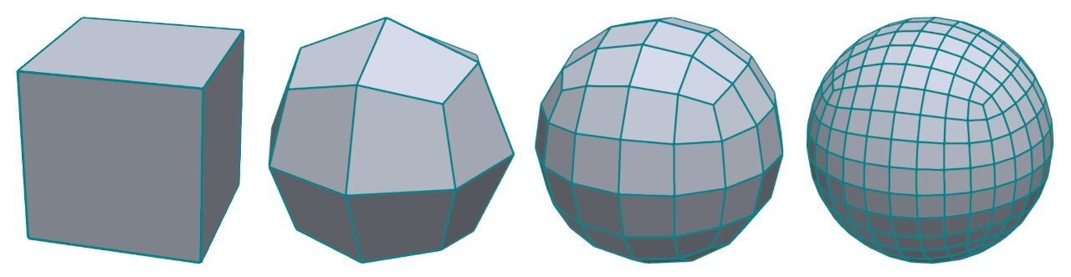
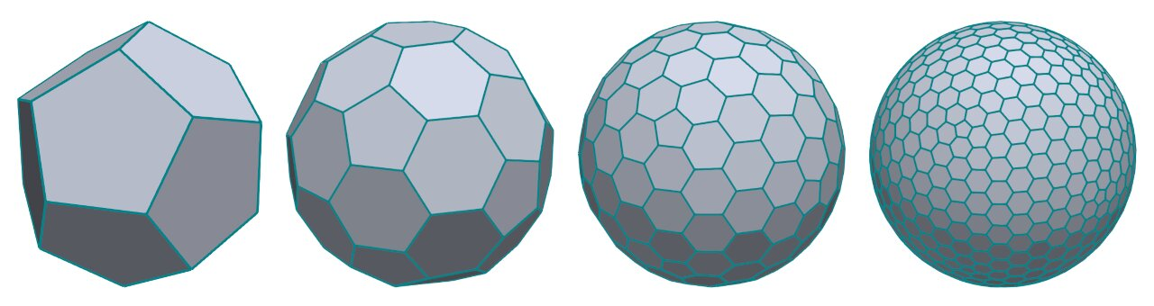
Níveis de Tesselagem em Malhas de Esferas
Esfera UV
Icoesfera
Quadesfera
Poliedro de Goldberg
https://www.danielsieger.com/blog/2021/03/27/generating-spheres.html

Slide 24

X3D : Sphere
Utilizada para desenhar esferas na cena. O nó X3D Sphere é uma esfera centrada em (0, 0, 0) no sistema de coordenadas local. O argumento radius especifica o raio da esfera que está sendo criada. Para desenhar essa esfera, você precisará tesselar ela em triângulos. Para isso, encontre os vértices e defina os triângulos.
Sphere : X3DGeometryNode {
SFNode [in,out] metadata NULL [X3DMetadataObject]
SFFloat [] radius 1 (0,∞)
SFBool [] solid TRUE
}
https://www.web3d.org/documents/specifications/19775-1/V3.3/Part01/components/geometry3D.html#Sphere

Slide 25

X3D : Cone
O nó Cone especifica um cone que está centrado no sistema de coordenadas local e cujo eixo central está alinhado com o eixo Y local. O campo bottomRadius especifica o raio da base do cone, e o campo height especifica a altura do cone, desde o centro da base até o ápice.
Cone : X3DGeometryNode {
SFNode [in,out] metadata NULL [X3DMetadataObject]
SFBool [] bottom TRUE
SFFloat [] bottomRadius 1 (0,∞)
SFFloat [] height 2 (0,∞)
SFBool [] side TRUE
SFBool [] solid TRUE
}
https://www.web3d.org/documents/specifications/19775-1/V3.3/Part01/components/geometry3D.html#Cone

Slide 26

X3D : Cylinder
O nó Cone especifica um cone que está centrado no sistema de coordenadas local e cujo eixo central está alinhado com o eixo Y local. O campo bottomRadius especifica o raio da base do cone, e o campo height especifica a altura do cone, desde o centro da base até o ápice.
Cylinder : X3DGeometryNode {
SFNode [in,out] metadata NULL [X3DMetadataObject]
SFBool [] bottom TRUE
SFFloat [] height 2 (0,∞)
SFFloat [] radius 1 (0,∞)
SFBool [] side TRUE
SFBool [] solid TRUE
SFBool [] top TRUE
}
https://www.web3d.org/documents/specifications/19775-1/V3.3/Part01/components/geometry3D.html#Cylinder

Slide 27
Especificação das primitivas
Box : X3DGeometryNode {
SFNode [in,out] metadata NULL [X3DMetadataObject]
SFVec3f [] size 2 2 2 (0,∞)
SFBool [] solid TRUE
}
Cylinder : X3DGeometryNode {
SFNode [in,out] metadata NULL [X3DMetadataObject]
SFBool [] bottom TRUE
SFFloat [] height 2 (0,∞)
SFFloat [] radius 1 (0,∞)
SFBool [] side TRUE
SFBool [] solid TRUE
SFBool [] top TRUE
}
Sphere : X3DGeometryNode {
SFNode [in,out] metadata NULL [X3DMetadataObject]
SFFloat [] radius 1 (0,∞)
SFBool [] solid TRUE
}
Cone : X3DGeometryNode {
SFNode [in,out] metadata NULL [X3DMetadataObject]
SFBool [] bottom TRUE
SFFloat [] bottomRadius 1 (0,∞)
SFFloat [] height 2 (0,∞)
SFBool [] side TRUE
SFBool [] solid TRUE
}
https://www.web3d.org/documents/specifications/19775-1/V3.3/Part01/components/geometry3D.html

Slide 28
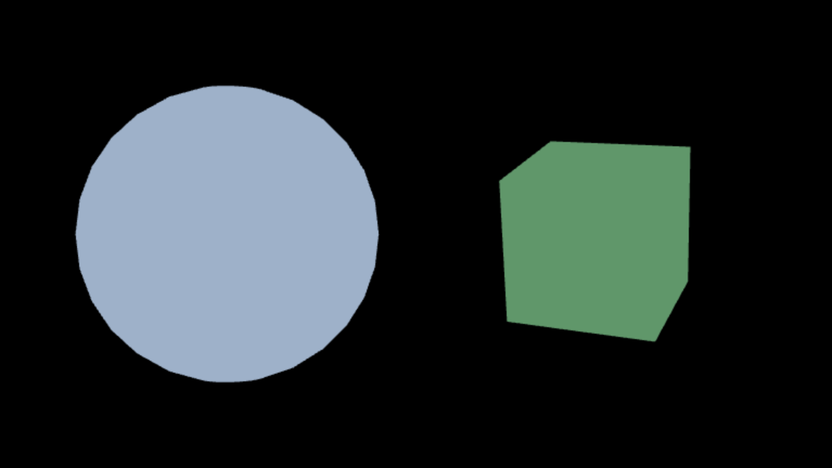
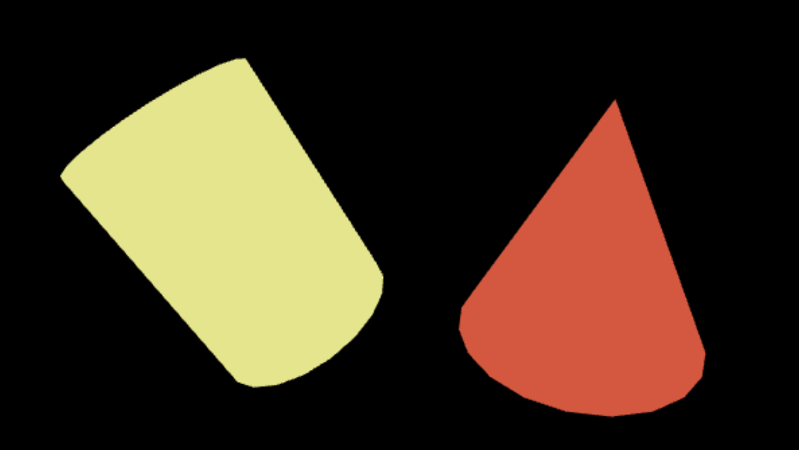
Começo da Quinta parte do projeto 1
duas.x3d
outras_duas.x3d
https://lpsoares.github.io/Renderizador/

Slide 29
Computação Gráfica
Luciano Soares
<lpsoares@insper.edu.br>
Fabio Orfali
<fabioO1@insper.edu.br>

